Slide 1
PRÁCTICA AC
FASE III

Slide 2
Qué es la codificación RGB?
-Modelo de color basado en la sintess aditiva
-Representación de los colores mediante la mezcla de los colores primarios

Slide 3
Funcionaldades propuestas
-Obtención de los colores RGB de una imagen BMP
-Modificación del brillo de las imágenes
-Modificación del contraste de las imagens

Slide 4
Funcionamiento
Uso de la librería “Cimg.h”
Obtención del porcentaje de la modificación de la imagen mediante:
increment = (255 * percent) / 100
Obtención del número de píxeles

Slide 5
Edición del brillo
Paleta de 24 bits
Rango del valor del brilllo -255 a 255
Control de desbordamiento de los valores

Slide 6
Edición del contraste
Calculo del factor de corrección del nuevo contraste
Almacenamento en coma flotante
Realización del ajuste del contraste de cada uno de los tres colores

Slide 7

Edición del contraste
Calculo del factor de corrección del nuevo contraste
Almacenamento en coma flotante
Realización del ajuste del contraste de cada uno de los tres colores

Slide 8
Lenguajes utilizados en el algoritmo
C
ASM
SSE

Slide 9
Código en C
Implementacón más sencilla
Operaciones aritméticas más sencillas

Slide 10
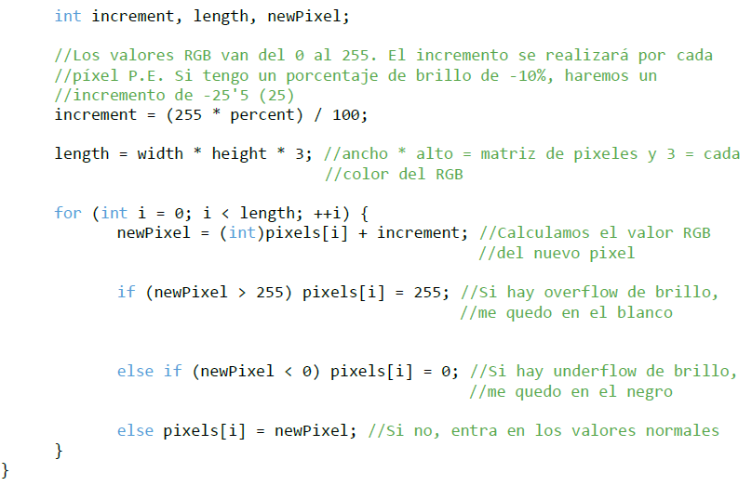
Edición del brillo

Slide 11
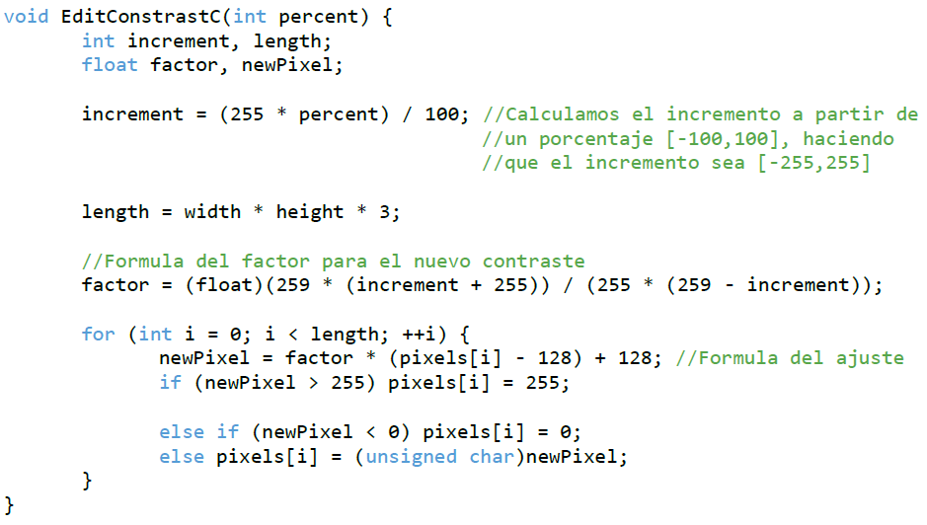
Edición del contraste

Slide 12
Código en ASM
Lenguaje ensamblador
Mayor complejidad

Slide 13
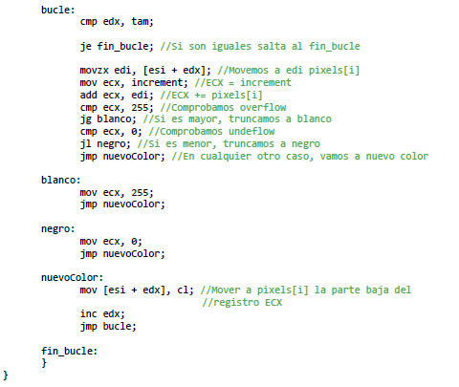
Edición de brillo

Slide 14
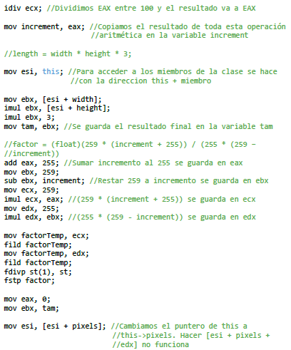
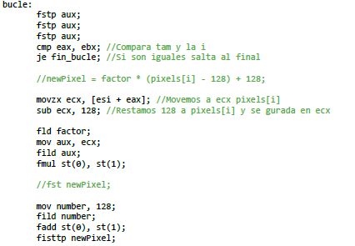
Edición del contraste

Slide 15
Código en SSE
Lenjuaje ensamblador
División del programa

Slide 16
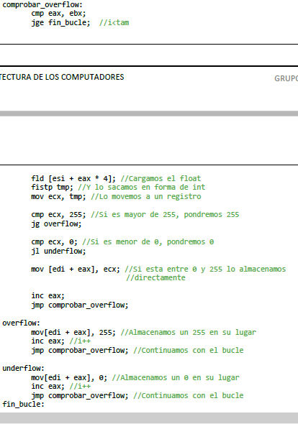
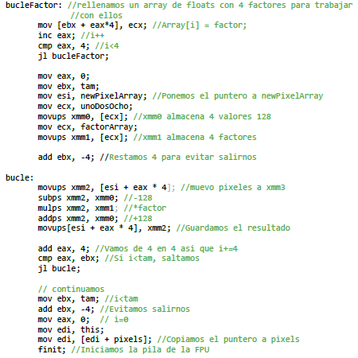
Edición del brillo

Slide 17
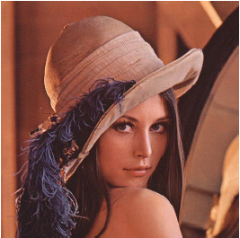
Ejecución del algoritmo

Slide 18
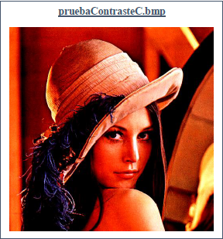
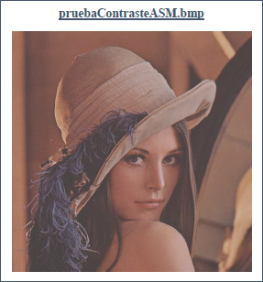

Slide 19
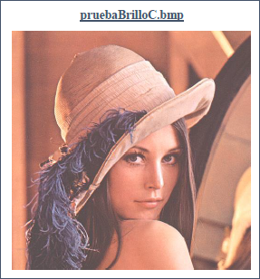
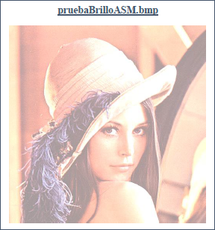
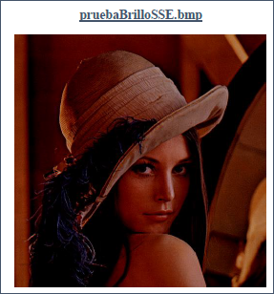

Slide 20



Comparativa entre lenguajes

Slide 21
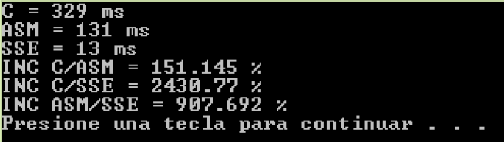
Ejecución del program
Obtención del coste temporal

Slide 22
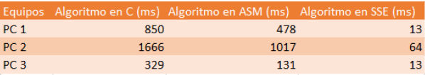
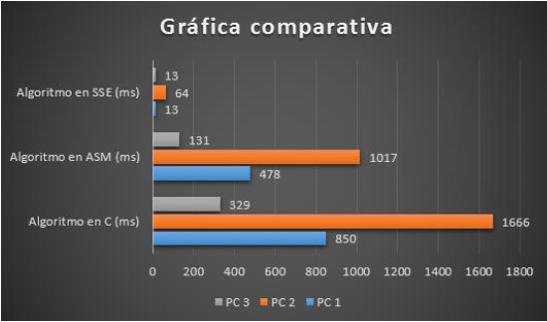
Tiempo ejecución

Slide 23

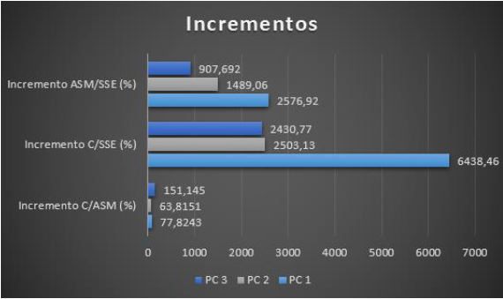
Ganancias en velocidad de ejecución

